Slide 1
нейромаркетинг
Ярош О.Б.
Новые возможности в исследованиях

Slide 2
Лаборатория нейромаркетинга и поведенческой экономики

Slide 3
ФУНДАМЕНТАЛЬНЫЙ НЕЙРОМАРКЕТИНГ
Получение новых научных данных в областях:
нейроэкономики, нейросемантики, нейросемиотики, аудиобрендинге.
ВОЗМОЖНОСТИ:
- тестирование новых и уже существующих продуктов и услуг на рынке;
- поведенческий консалтинг по дизайну городских объектов: игровых площадов, детских зон, дорожных знаков, городских указателей, наружной рекламы и т.д.
- оценка эффективности взаимодействия человека с компьютерами в цифровом пространстве;
ПРИКЛАДНОЙ НЕЙРОМАРКЕТИНГ
Проведение прикладных исследований и экспертиз по нейромаркетингу: тестирование торгового пространства, рекламы, упаковки, видеороликов и интернет-сайтов

Slide 4
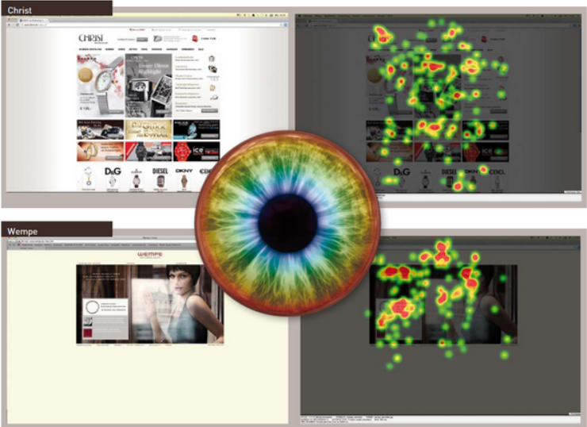
Что предполагалось
Первая специализированная лаборатория нейромаркетинговых исследований на Юге России.
Четвертая в России при университете
Возможность принципиально новых исследований, проводимых на мировом уровне

Slide 5
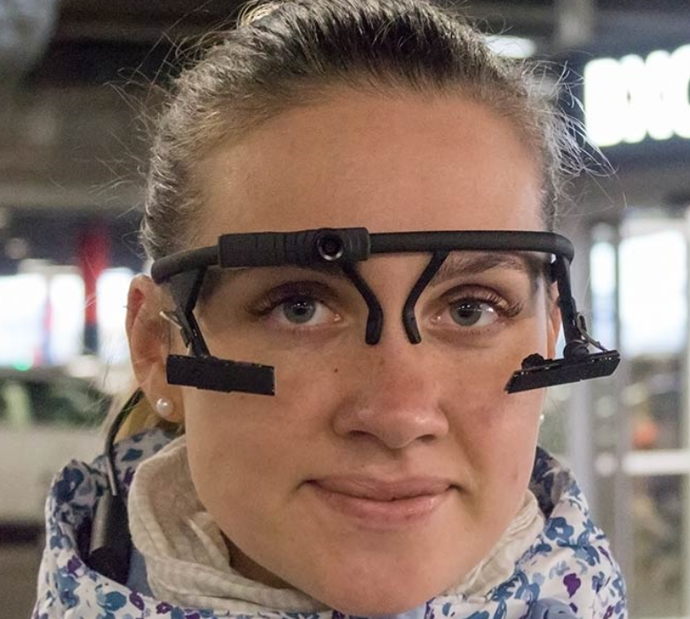
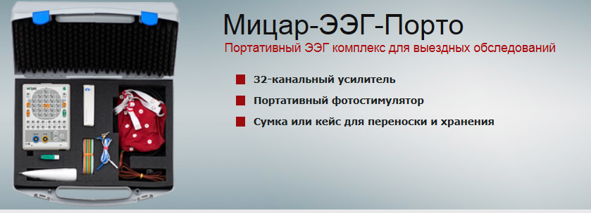
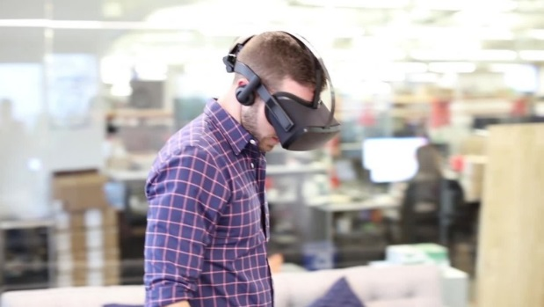
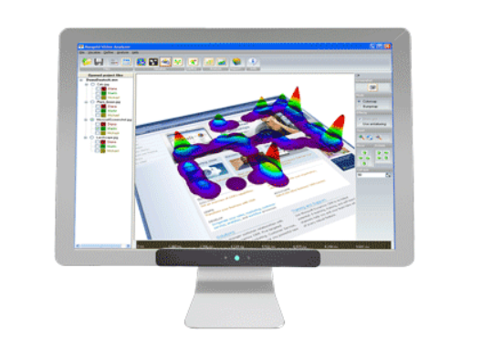
Этап 1. Оборудование
1. Портативный трекер (очки) PLabs
3. Портативный комплекс ЭЭГ - smartBCI (МИЦАР)
2. Высококачественный айтрекер VT 3 mini (EyeTech, США) с программным обеспечением для маркетинговых иссл.
3. Виртуальные очки Plabs-
Тепловые карты (Heat Map)
Карты фиксаций (Focus Map)
Карта перемещений (Gaze plot)
Карта точек (Bee-Swarm)
Экспорт статических результатов
Запись видеоэкрана
Импорт данных из других систем айтрекинга
Зоны интереса AOI, в т.ч. динамические

Slide 6
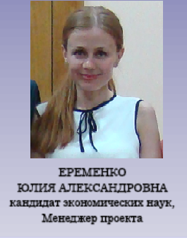
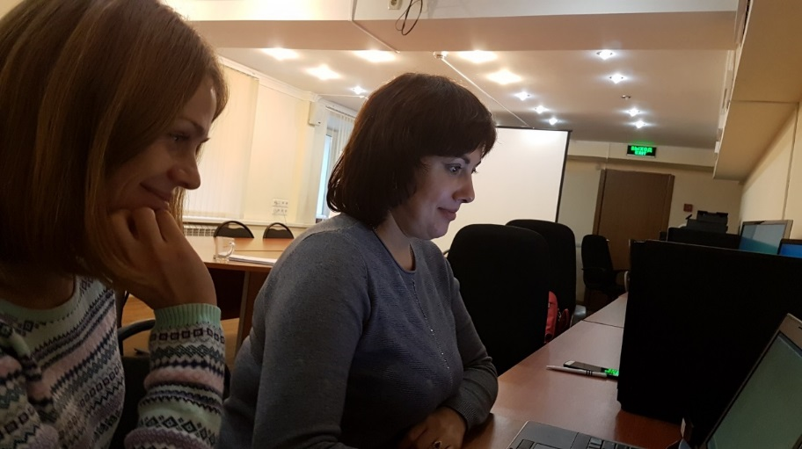
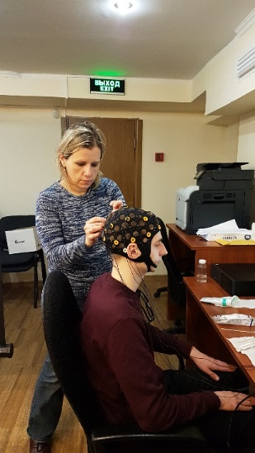
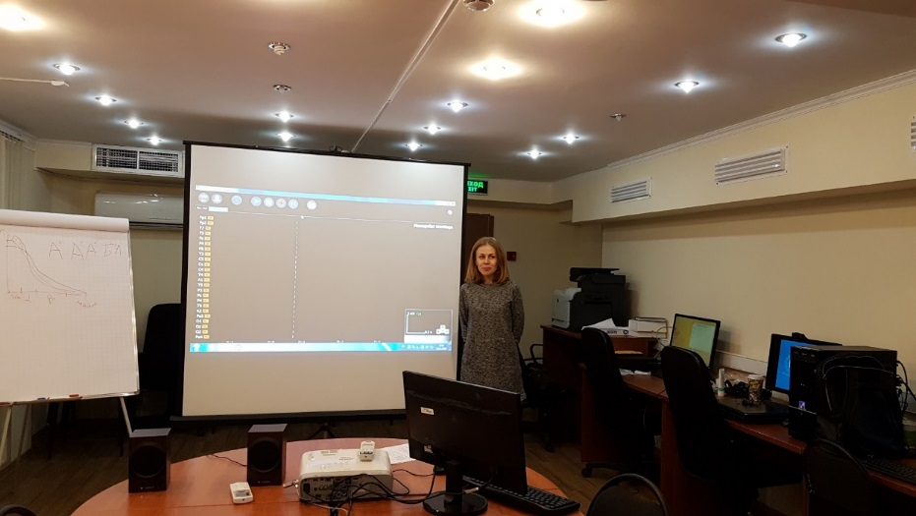
Этап 2. Повышение квалификации
На базе Центра нейроэкономики и когнитивных исследований НИУ Высшая школа экономики, г. Москва. Сроки: 20 ноября-1 декабря 2018 г.

Slide 7
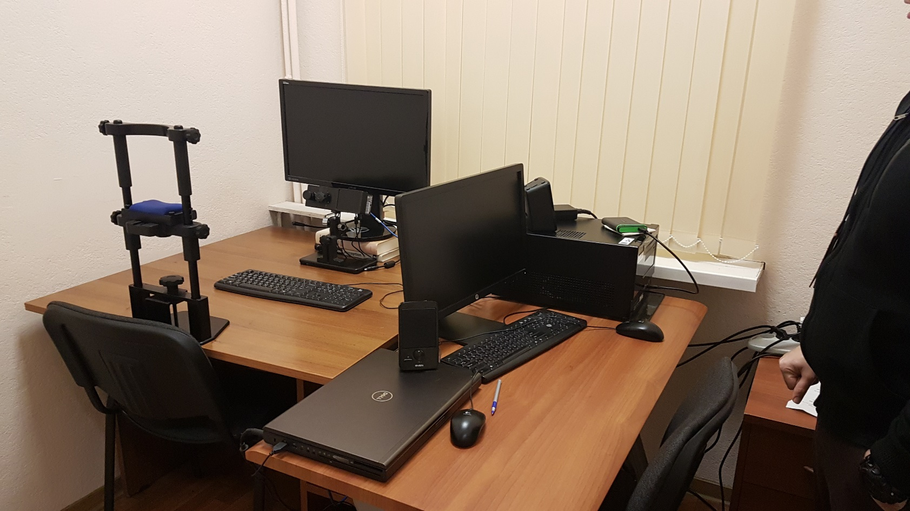
АЙТРЕКИНГ

Slide 8
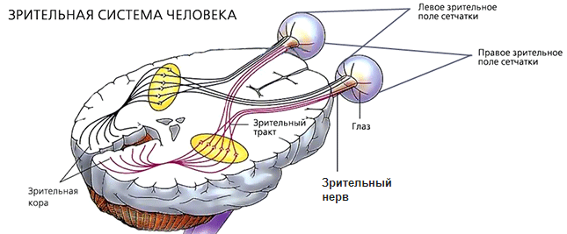
Типы движений глаз
Фиксационные
Тремор, дрейф, микросаккады
Стационарные
Фиксации, взгляд
Взглядосмещающие
Саккады, прослеживающие движения глаз, ковергеционно-двивергеционные
План эксперимента
Формулировка гипотезы
Построение эксперимента в одной из совместимых программ: PsychoPy, Matlab, Experiment Builder и др.
Настройка оборудования
Сбор данных
Анализ данных

Slide 9
Дизайн исследования
Нужно доказать или опровергнуть, что текущий логотип – лучший.
Определить, что такое «лучше»
Определить переменные, экспериментальный план, шкалы измерений
Найди стимульный материал
Сформулировать исследовательские гипотезы

Slide 10



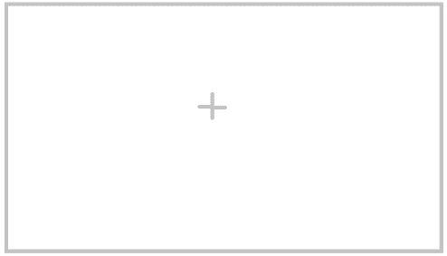

Айтрекинг - исследование
5 сек – фокусировка взгляда + 15 стимулов + 5 испытуемых

Slide 11

Исследование Фиксаций
Общее количество
Фиксации в области интереса
Продолжительность фиксаций
Взгляд или пучок фиксаций
Пространственная концентрация фиксаций
Повторные фиксации
Время до первой фиксации
Фиксации на конкретном объекте

Slide 12

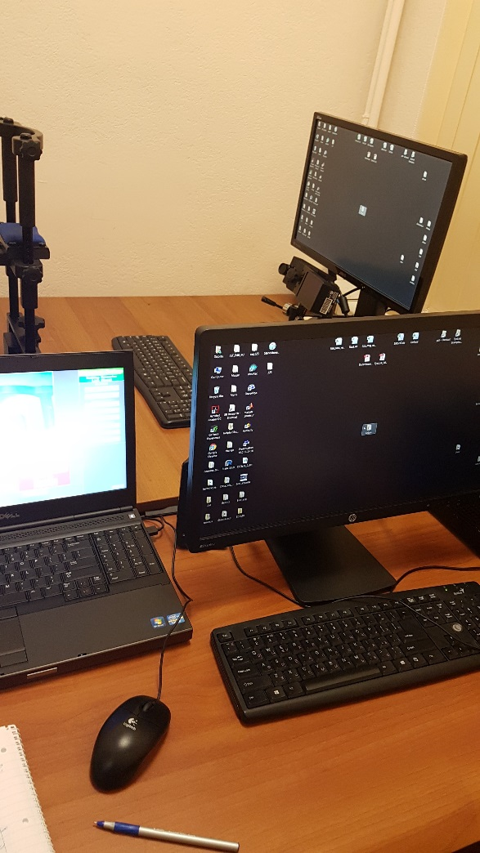
Исследование ПутЕй сканирования
Продолжительность
Длина
Плотность
Регулярность
Направление
Количество саккад/фиксаций

Slide 13
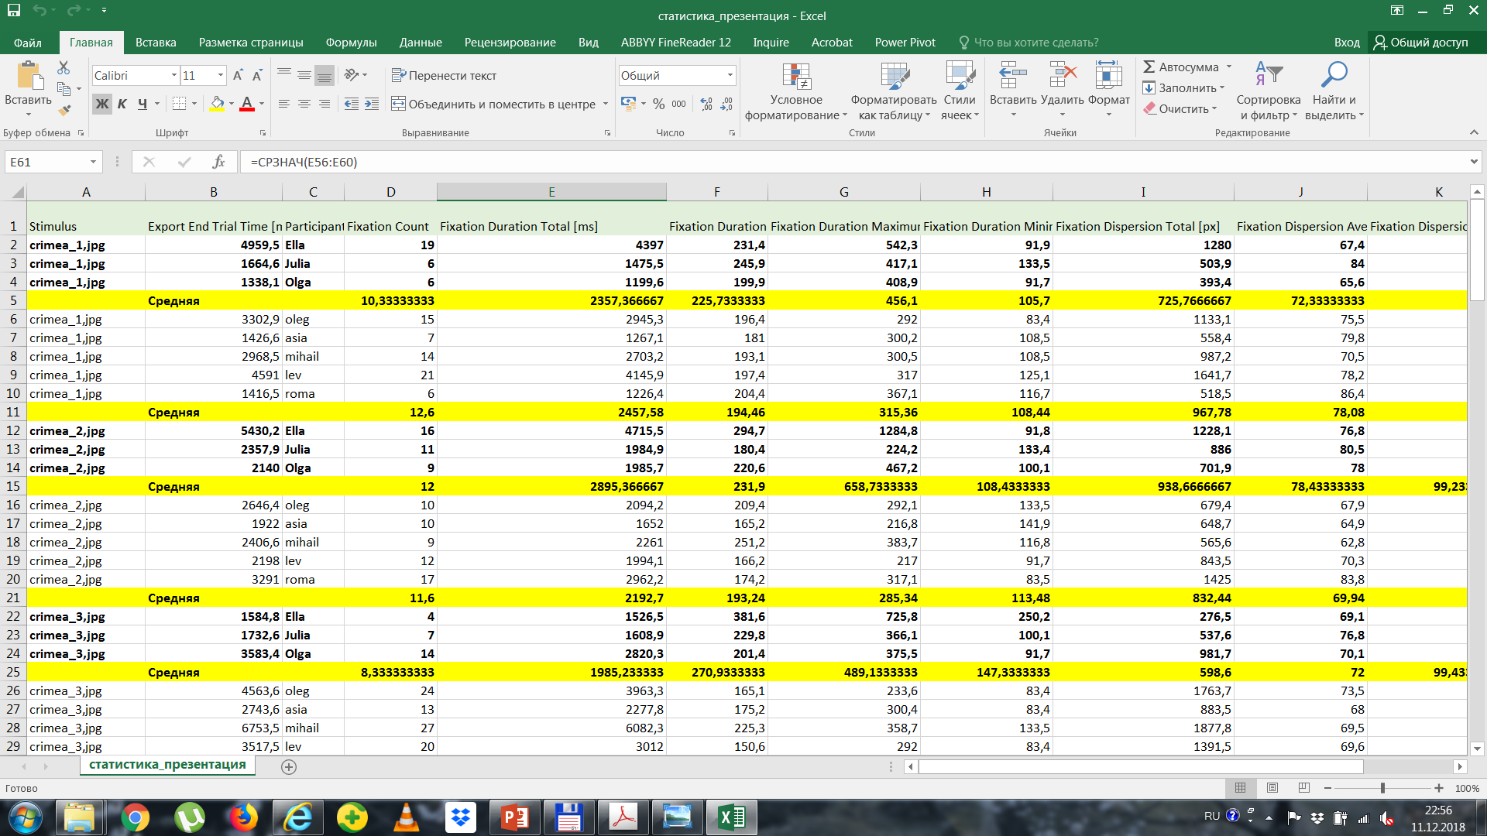
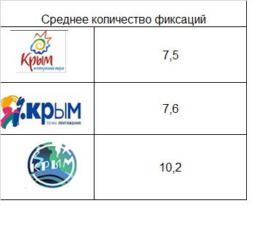
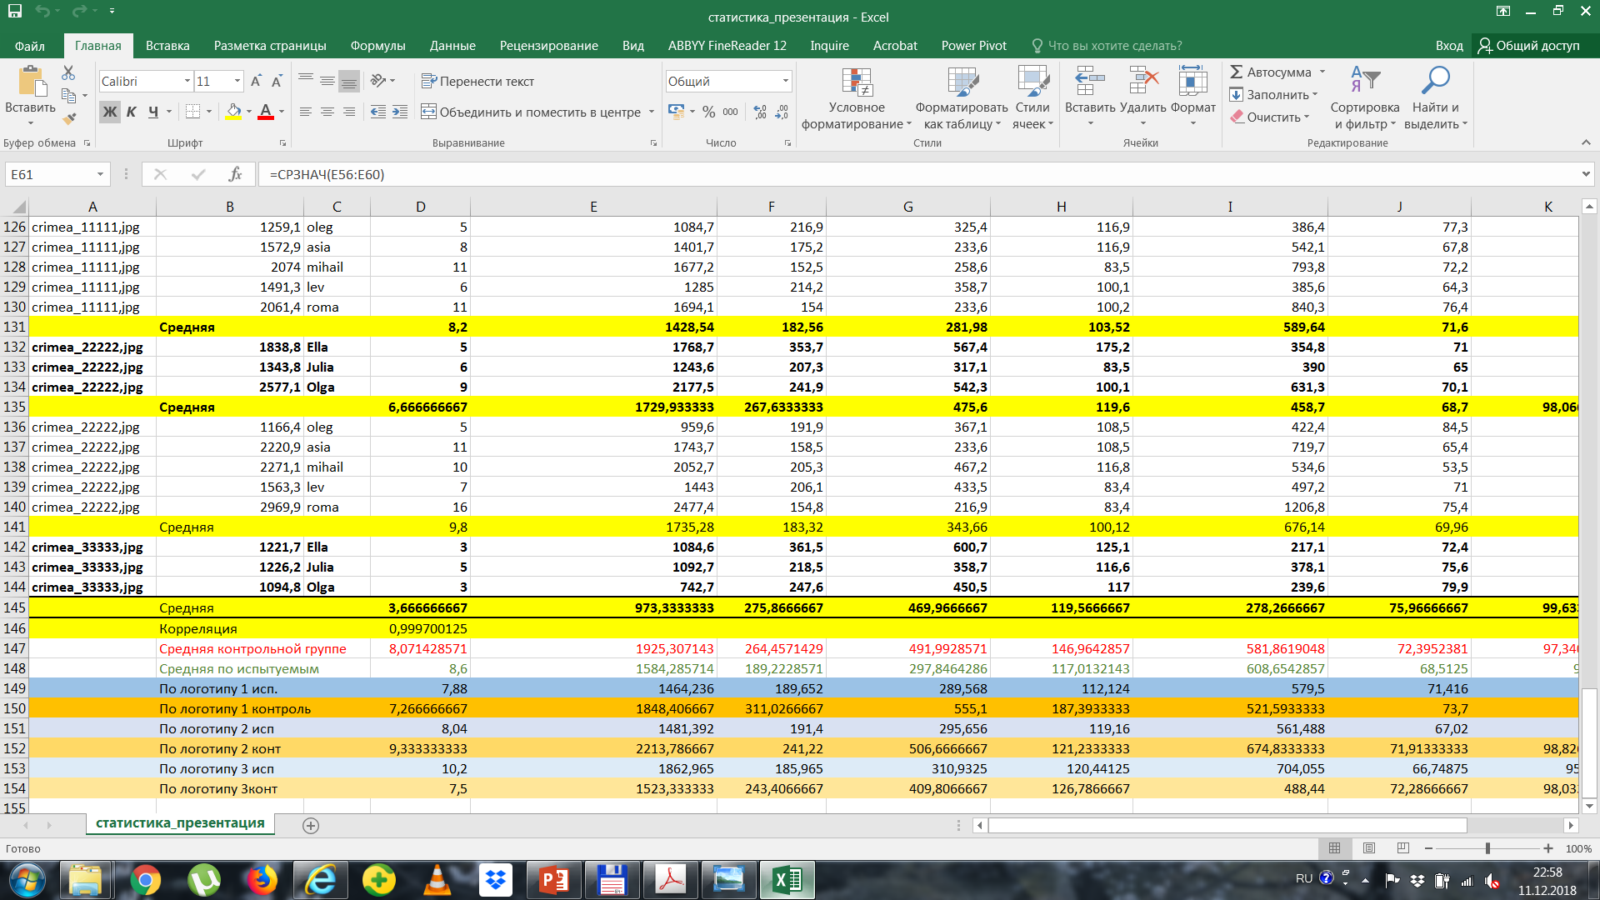
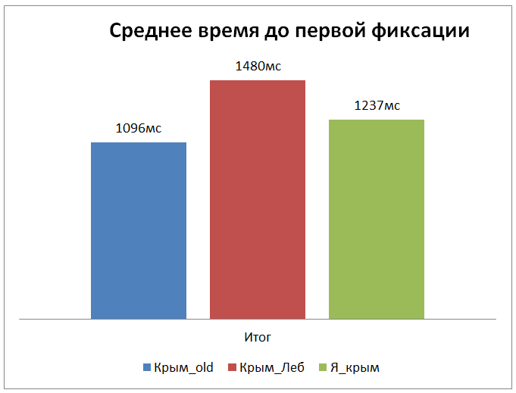

Slide 14
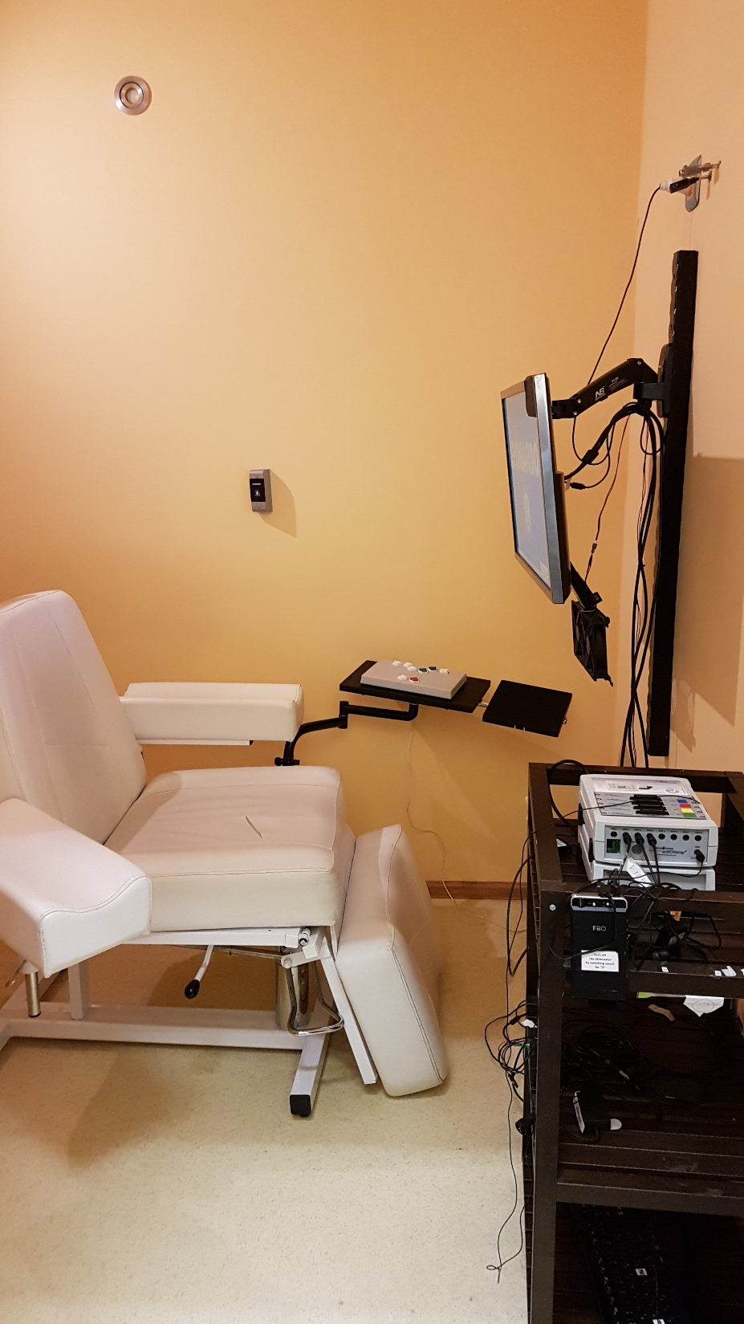
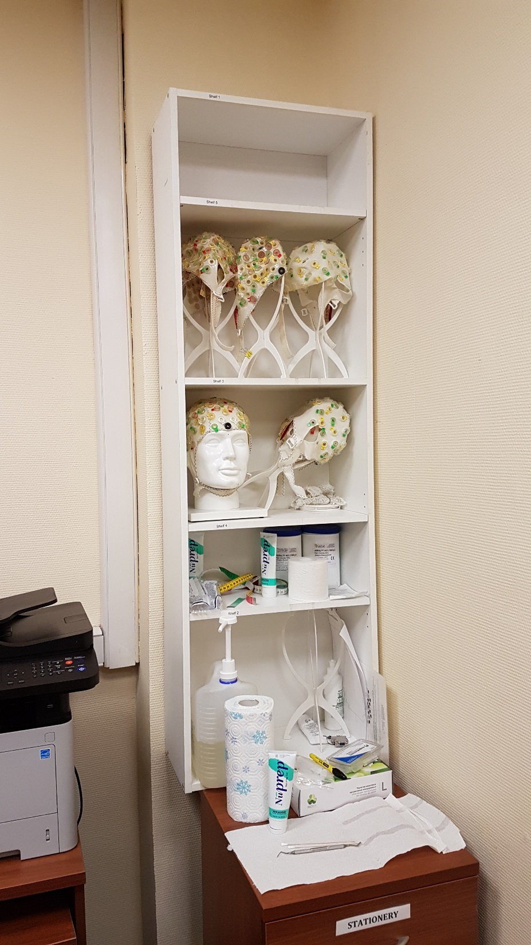
Электроэнцефалография (ЭЭГ) - запись биоэлектрических потенциалов мозга

Slide 15

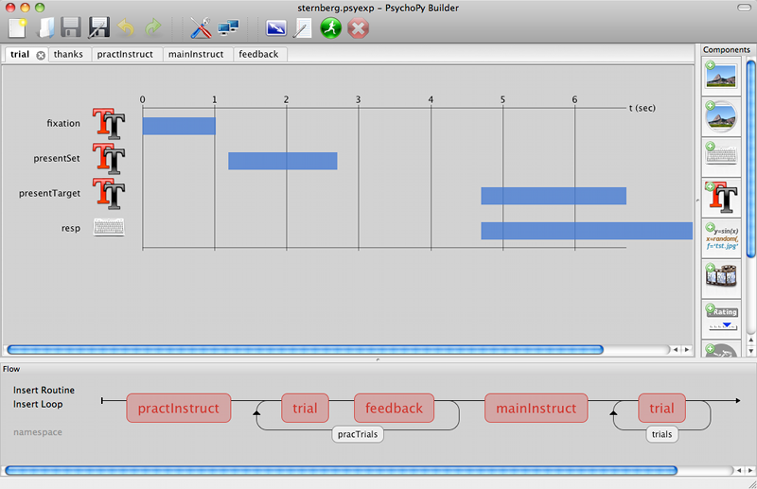
Разработка дизайна исследования
Добавление стимулов
2. Размещение меток

Slide 16
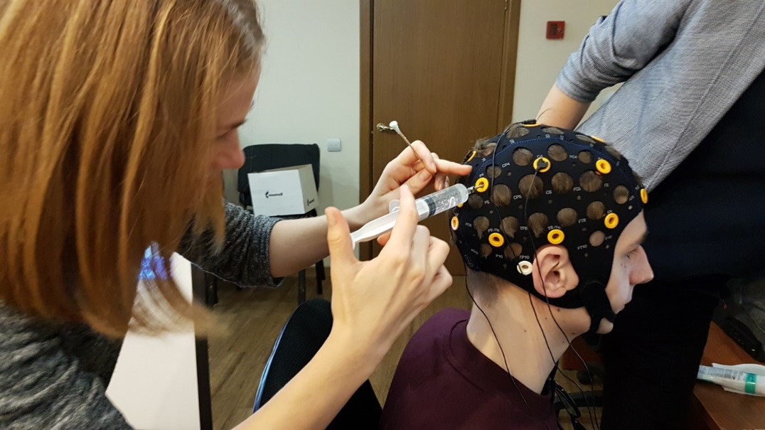
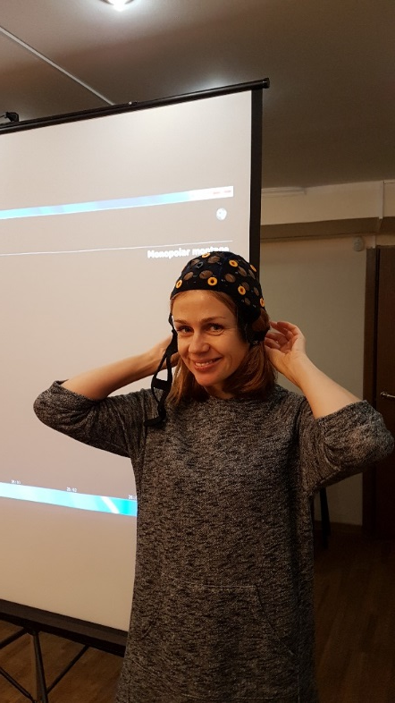
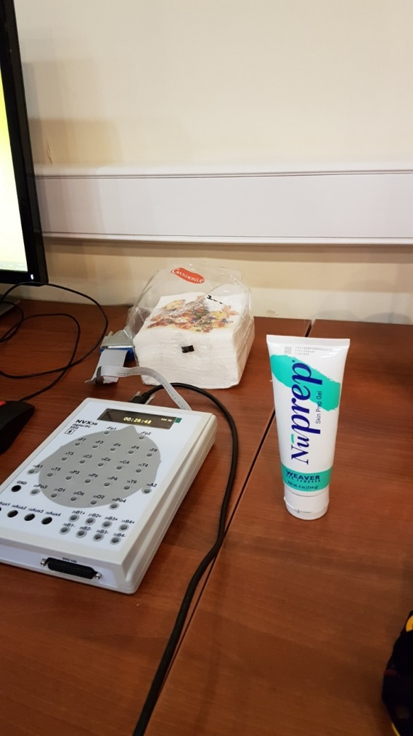
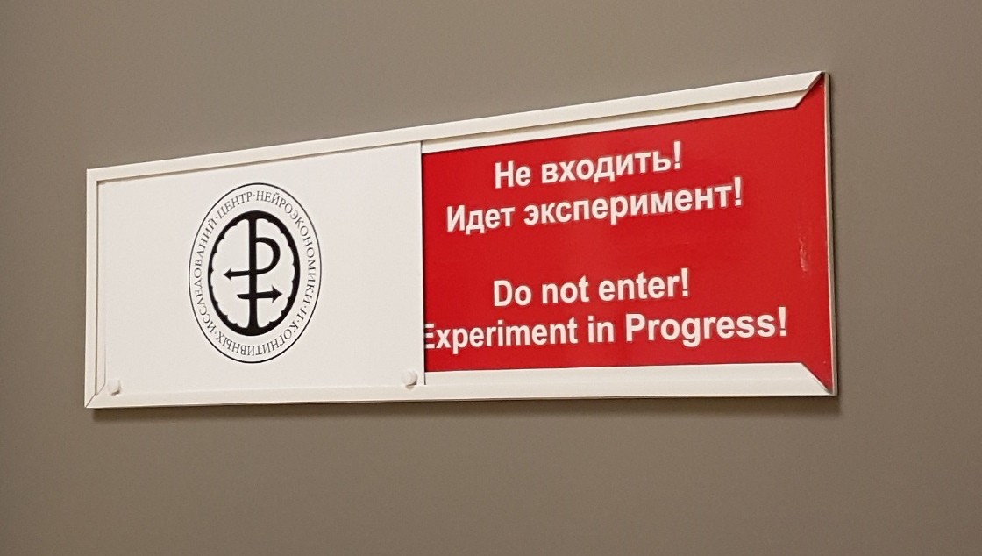
Идет эксперимент!

Slide 17

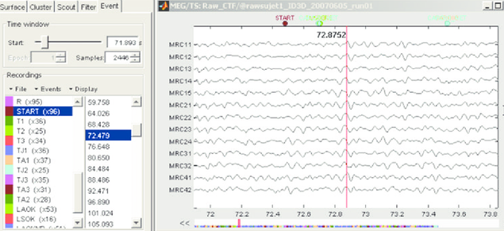
Анализ данных
- Фильтрация файла
- Формирование различных
видов отчета

Slide 18
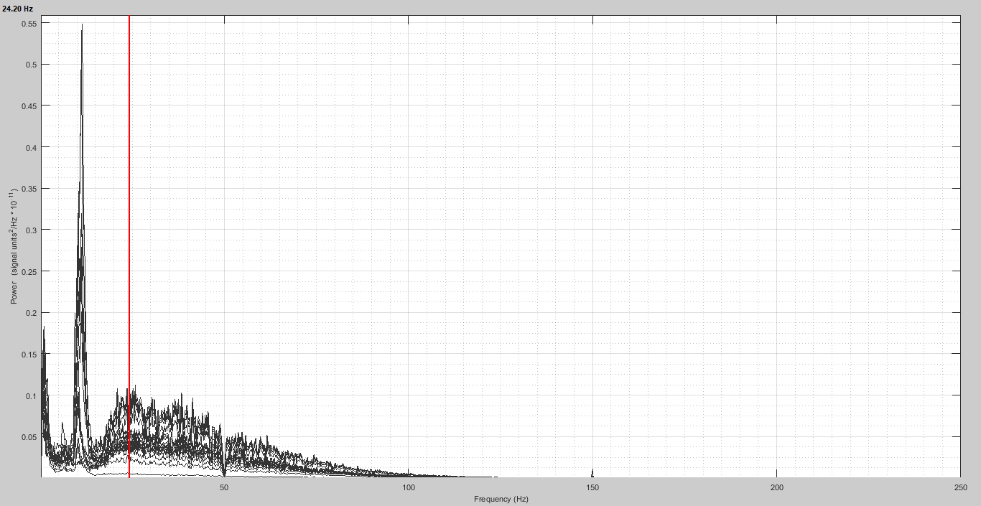
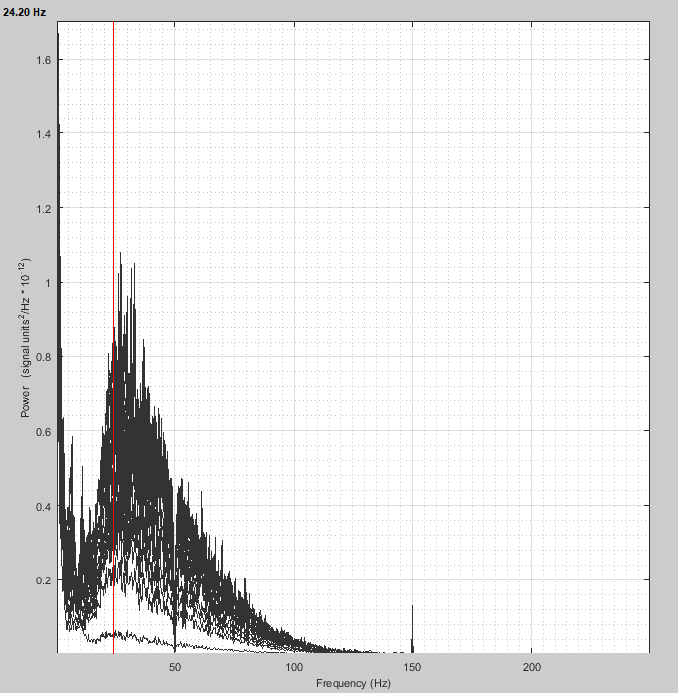
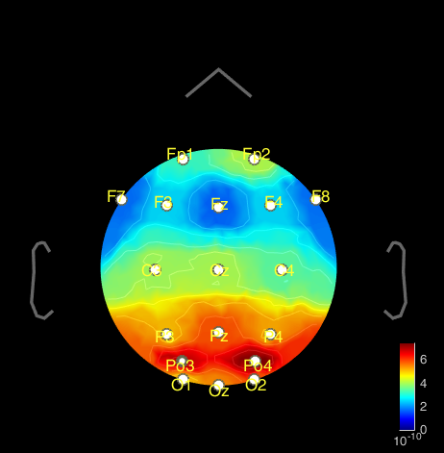
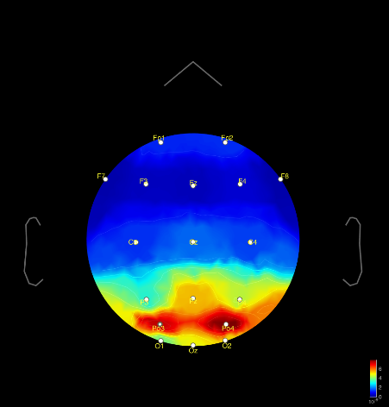
Отчеты исследования ЭЭГ
Закрытые глаза
Открытые глаза
11Hz_eyes_closed
11Hz_eyes_open

